Slide 1
Estudo dos gases
Professor; Albino nunes

Slide 2
OBJETIVOS
COMPREENDER AS VARIAVÉIS DE ESTADO DE UM GÁS;
COMPREENDER AS TRANSFORMAÇÕES FÍSICAS PELAS QUAIS OS GASES PASSAM;

Slide 3
GASES
Gás ≠ Vapor
Gás: uma substância que normalmente se encontra no estado gasoso na temperatura e pressão ambiente. Exs.:Hélio, Hidrogênio, Oxigênio, entre outros.
Vapor: a forma gasosa de uma substância que normalmente é um líquido ou um sólido na temperatura e pressão ambiente.Ex.: Água

Slide 4
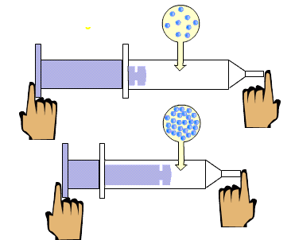
Compressibilidade e Expansibilidade
Ao dobrar a pressão exercida sobre um gás seu volume se reduz à metade.
Ao reduzir a pressão pela metade o volume do gás é duplicado.

Slide 5
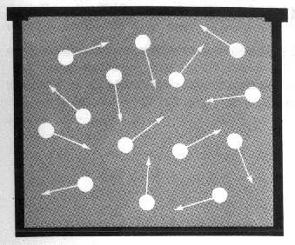
TEORIA CINÉTICA DOS GASES
As moléculas de um gás estão em contínuo movimento e separadas por grandes espaços vazios.
O movimento das moléculas ocorre ao acaso e em todas as direções e sentidos.

Slide 6
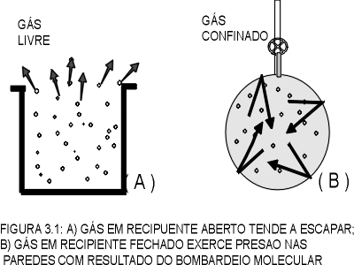
A pressão do gás é resultante das colisões das moléculas contra as paredes do recipiente.
Estas colisões e as colisões entre as moléculas são elásticas (sem perda de energia)
As moléculas são livres em seu movimento, ou seja, não existe atração entre as moléculas.

Slide 7
Variáveis de estado de um gás
Volume: é igual ao volume do recipiente que o contém.
1m³ = 1000dm³ = 1000L
1dm³ = 1L = 1000cm³ = 1000mL
Pressão: quanto maior a altitude menor a pressão . A nível do mar :
1atm =760mmHg = 760 torr
Temperatura: nos interessam as escalas Celsius e Kelvin
T(K) = T°C + 273

Slide 8

EQUAÇÃO GERAL DOS GASES
SITUAÇÃO INICIAL EM QUE O GÁS SE ENCONTRA.
PRESSÃO
VOLUME
TEMPERATURA
SITUAÇÃO FINAL
EM QUE O GÁS SE ENCONTRA.
PRESSÃO
VOLUME
TEMPERATURA

Slide 9
Transformação Isotérmica
As transformações gasosas envolvem as variáveis de estado (volume, pressão e temperatura).
A transformação isotérmica ocorre a temperatura constante.
O volume ocupado por uma massa de gás é inversamente proporcional à pressão exercida sobre ele.

Slide 10
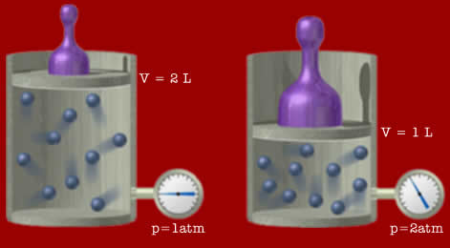
RELAÇÃO ENTRE PRESSÃO E VOLUME

Slide 11
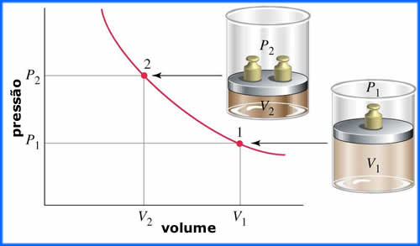
Em temperatura constante quanto maior for a pressão, menor será o volume ocupado pela massa gasosa.
Lei de Boyle-Mariotte : P₁ V₁ = P₂ V₂

Slide 12
Transformação Isobárica
A transformação isobárica ocorre a pressão constante.
O volume ocupado por uma massa de gás é diretamente proporcional a sua temperatura.
O aumento da temperatura aumenta a energia cinética (movimento) das moléculas do gás.

Slide 13
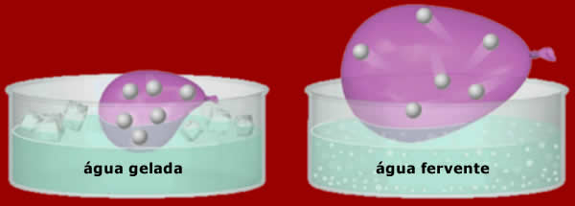
RELAÇÃO ENTRE TEMPERATURA E VOLUME

Slide 14
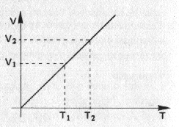
A pressão constante, quanto maior a temperatura maior o volume ocupado pelo gás.
Lei de Charles/Gay-Lussac : V₁ / T₁ = V₂ / T₂

Slide 15
Transformação isovolumétrica
(isocórica ou isométrica)
A transformação isovolumétrica ocorre a volume constante.
O aumento da temperatura provoca um aumento na pressão exercida pelo gás.

Slide 16
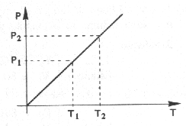
A volume constante, quanto maior a temperatura maior a pressão exercida pelo gás.
Lei de Charles/Gay-Lussac : P₁ / T₁ = P₂ / T₂

Slide 17
Equação de Clapeyron
Relaciona quantidade de mols de um gás com pressão, volume e temperatura.
P . V = n . R . T
P= pressão (atm ou mmHg)
V= volume (L)
n= nº de mol
R= constante dos gases (0,082 atm.L/mol.K ou 62,3 mmHg.L/mol.K)
T= temperatura em Kelvin

